Slide 1
2D 게임 프로그래밍
프로젝트 기획서
2015180029 이다원

Slide 2
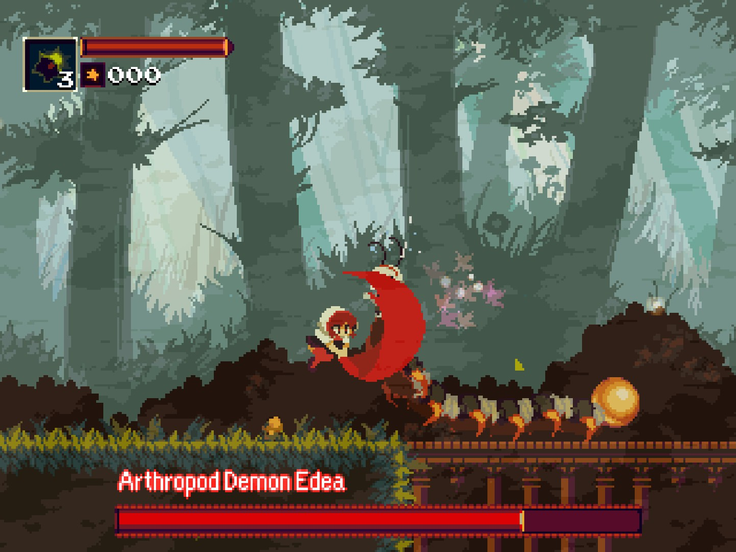
게임 컨셉
‘Momodora : Reverie Under the Moonlight’의 시스템을 차용.
적을 때려 잡으면서 전진!
일반 몹보다는 우두머리 에게서 어려움을 느낄 수 있게

Slide 3
개발 범위
범주 | 최소 범위 | 추가 범위
이동 | 좌, 우, 점프(대각선 점프 포함) | 아래 이동
공격 | 근접, 원거리 | 특수기(기술)
화면 | 3개 환경의 배경 | 더 다양한 환경
적 | 공격하지 않는 적 근접 공격 하는 적 원거리 공격 하는 적 우두머리 | 다양한 원거리 공격

Slide 4
개발 범위
범주 | 최소 범위 | 추가 범위
난이도 | 높은 체력의 우두머리 | 우두머리의 다양한 공격 패턴
소리 | 공격 및 피격 소리 | 배경음악
애니메이션 | 이동, 공격 | 특수기, 피격 시
그 외 요소 | 회복 지역 물건 | 화폐, 상점 전체 지도

Slide 5
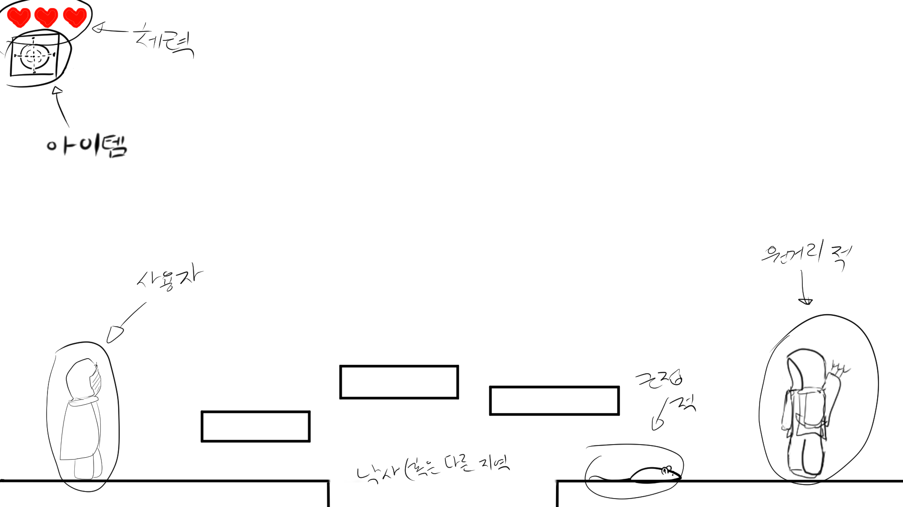
게임 화면
※ 게임 화면은 변경될 수 있습니다.

Slide 6
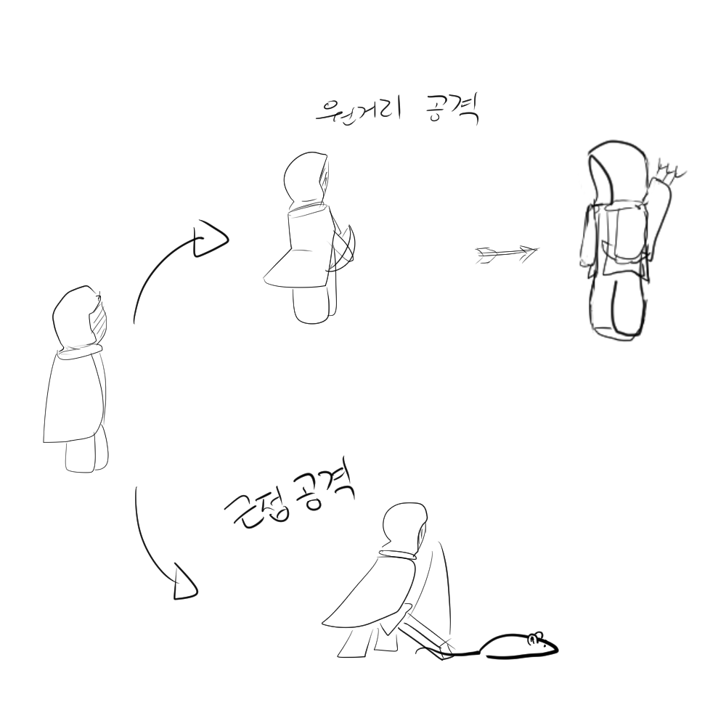
게임 진행 흐름
그냥 적을 다 잡으면서 전진하는 간단한 게임.
아이템으로 게임을 조금 더 쉽게

Slide 7
개발 일정
1주차 | 자원 수집 및 제작
2주차 | 캐릭터 이동 및 공격 기능 제작
3주차 | 적 이동 기능 및 공격 제작
4주차 | 우두머리 제작
5주차 | 중간 점검 및 밀린 작업
6주차 | 회복 지역, 지형 제작
7주차 | 물건 제작
8주차 | 음향 효과 추가, 밸런스 조절
9주차 | 최종 점검

